Slide 1
LAB - HTML
NHÓM 3
Trương Thế Tấn 19522180
Nguyễn Văn Thành 19522243
Lương Tường Quy 19522108

Slide 2
Nội dung
01
Thư viện số ACM
02
UIT Confession
03
VnExpress
04
Google
Tiêu đề - Tóm tắt
Bài viết - Bình luận
Bài viết - Bình luận
Hình ảnh

Slide 3
01
ACM
Crawling data in ACM

Slide 4
The Problem
Lấy các tiêu đề bài báo và tổng quan bài báo của một tác giả mà ở đây là tác giả Prem Kumar Kalra

Slide 5
Thư viện sử dụng
Selenium IDE (Integrated Development Environment) là một công cụ cho phép chúng ta Record/Playback một test script. Đây là một add-on hỗ trợ cho FireFox. Chúng ta chỉ có thể Record trên trình duyệt FireFox, nhưng bù lại, chúng ta có thể Playback trên các trình duyện khác như là IE, Chrome….
Selenium Gird là một hệ thống hỗ trợ người dùng thực thi test script trên nhiều trình duyệt một cách song song mà không cần phải chỉnh sửa test script.
Selenium RC, Selenium WebDriver là một thư viện cho phép chúng ta lập trình (scripting) test script trên các ngôn ngữ lập trình khác nhau như Python, Java, C#, Ruby.

Slide 6

Cài đặt thêm Chrome Driver
Truy cập : https://chromedriver.chromium.org/downloads

Slide 7
Các hàm sử dụng trong bài toán
find_element(By.XPATH("fullXPATH"): Sử dụng để lấy phần tử
Click(): để click vào một button
Text : để lấy dữ liệu từ thẻ

Slide 8
Sơ đồ cách thực hiện
Truy cập https://dl.acm.org/
Tìm kiếm ô tìm kiếm
Nhập tên tác giả
Lưu dữ liệu về file CSV
Lấy dữ liệu tiêu đề và intro các bài báo

Slide 9
Hạn chế của nhóm
Chưa lấy được dữ liệu đầy đủ của bài báo

Slide 10
02
UIT Confession
Bài viết - Bình luận

Slide 11
Phương pháp
Graph API
Crawling/ Scraping
Hạn chế
Dễ dàng - Tiện dụng
Selenium + Beautifulsoup
* Facebook - Cambridge Analytica

Slide 12
Thực hiện
https://m.facebook.com/ConfessionUIT
Crawl
bài viết - bình luận
Link các bài viết
LinkPost | DatePost
… | …
Date | Link | Content | Comments
… | … | … | …

Slide 13
LinkPost | DatePost
https://m.facebook.com/story.php?story_fbid=7123318861073590&id=447498478655695&m_entstream_source=timeline&__tn__=-R | 19 March at 14:08
https://m.facebook.com/story.php?story_fbid=7114398395298970&id=447498478655695&m_entstream_source=timeline&__tn__=-R | 17 March at 14:20
https://m.facebook.com/story.php?story_fbid=7105315942873882&id=447498478655695&m_entstream_source=timeline&__tn__=-R | 15 March at 14:20
… | …

Slide 14
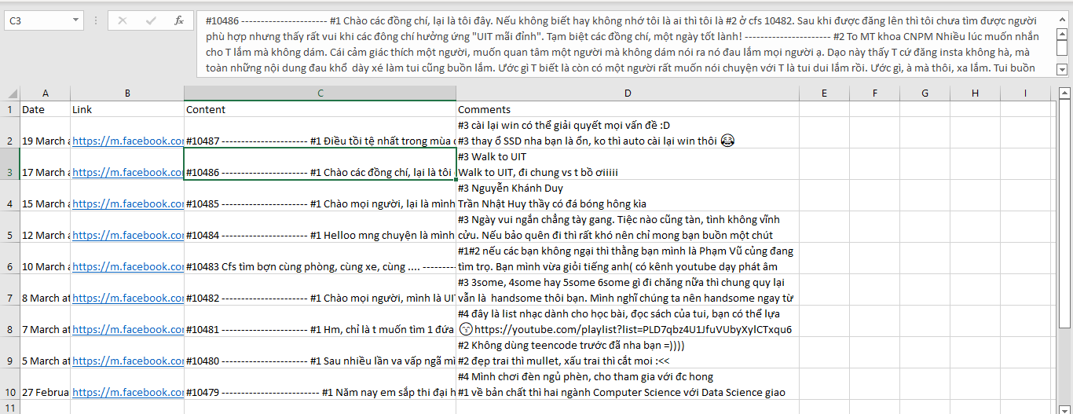

Slide 15
Thực hiện
https://m.facebook.com/ConfessionUIT
Duyệt web dành cho điện thoại di động
mobile

Slide 16
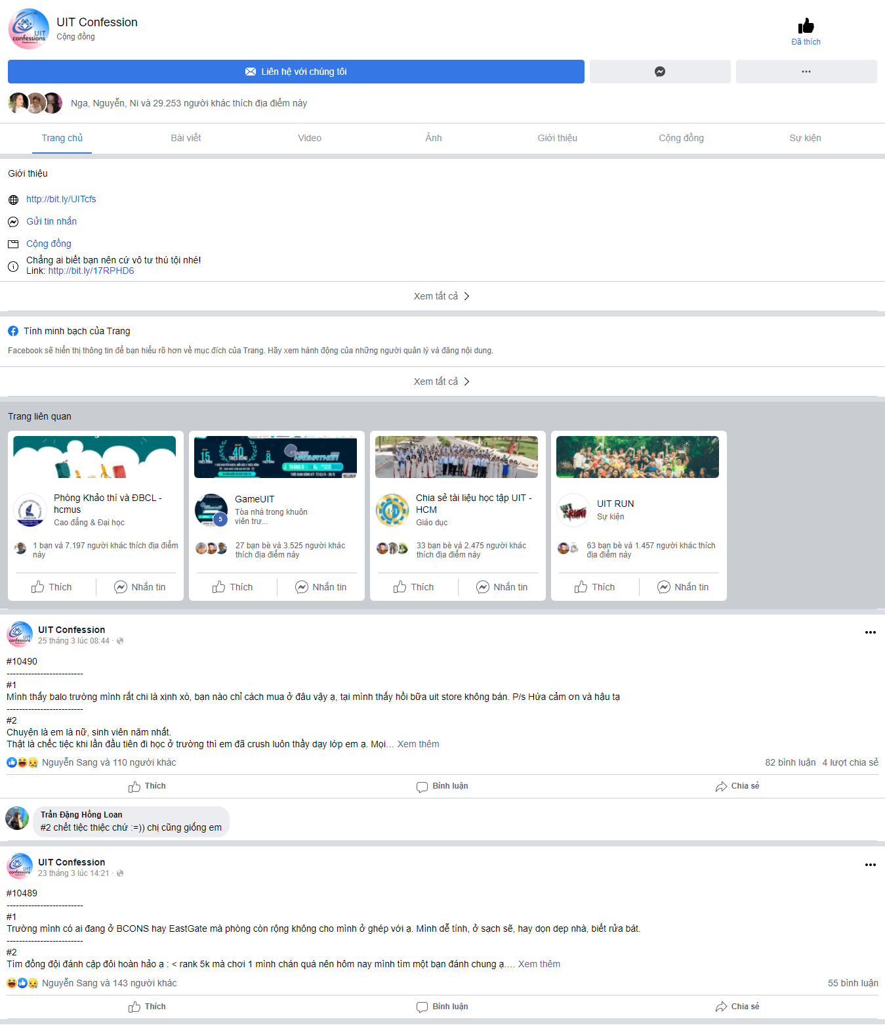
browser.get("https://m.facebook.com/ConfessionUIT")
browser.execute_script(
"window.scrollTo(0, document.body.scrollHeight);")

Slide 17
soup = BeautifulSoup(browser.page_source, 'html')
.find_all()
.findAll()
.find()
.getText()

Slide 18
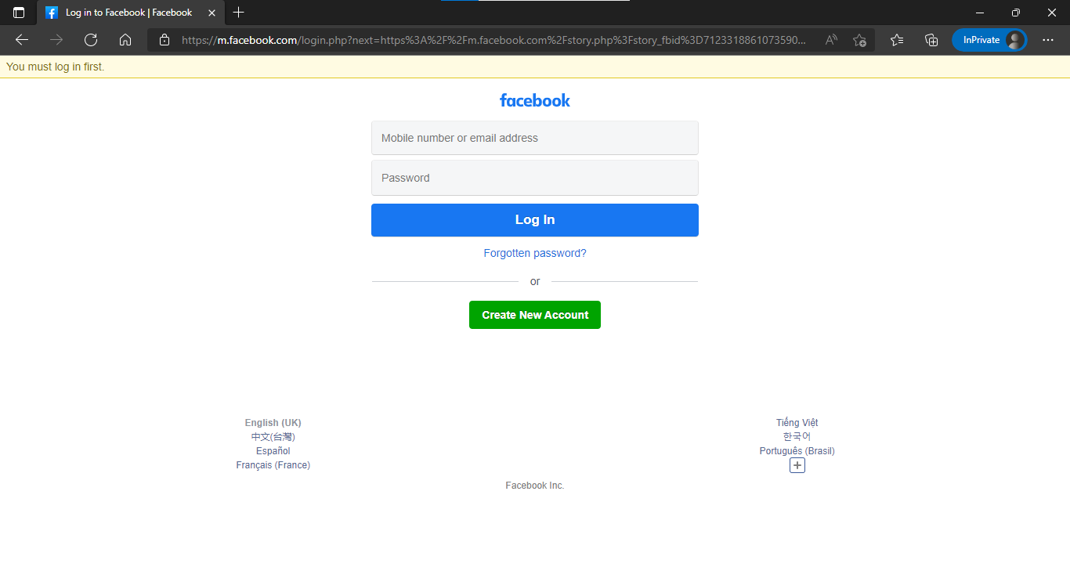
Cần đăng nhập
Vấn đề

Slide 19
Cần đăng nhập
Vấn đề
Hành động bất thường
Chặn

Slide 20
03
VnExpress
Bài viết - Bình luận

Slide 21



Công cụ
Request Module
Beautiful Soup
JSON
Dùng để gửi HTTP request và để lấy được dữ liệu trả về.
Phân tích dữ liệu HTML hay XML thành dữ liệu cây, truy xuất dữ liệu dễ dàng hơn..
Định dạng dữ liệu, dễ dàng để đọc và viết.

Slide 22
Thực hiện
B1
Cài đặt module
Lấy đường dẫn
các bài viết
B2
Lấy dữ liệu chi tiết
từng bài viết
B3

Slide 23
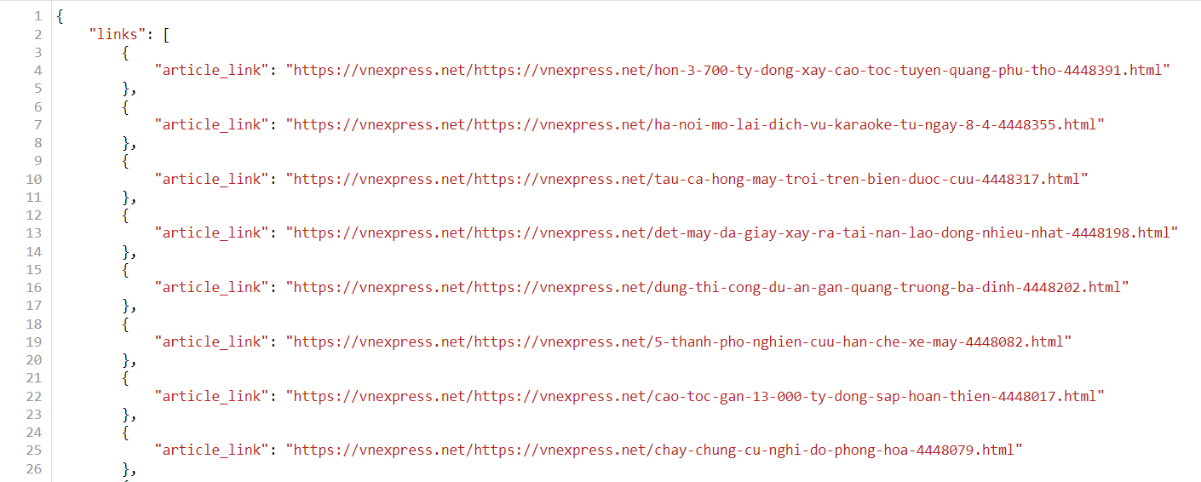
Kết quả

Slide 24
Vấn đề
Chưa thu thập được bình luận của bài viết.

Slide 25
04
Google
Hình ảnh

Slide 26


Công cụ
Selenium
Chrome Driver
Selenium là một công cụ tự động hoá dựa trên web mã nguồn mở. Có thể được sử dụng để quét web.
Webdriver điều khiển trình duyệt một cách nguyên bản.

Slide 27
Thực hiện
B1
B2
Cài đặt thư viện
Cài đặt Driver
B3
B4
Chỉ định URL tìm kiếm
Scroll đến cuối trang
B5
B6
Xác định hình ảnh
trích xuất
Click chọn từng
hình ảnh
B7
Tải và lưu ảnh

Slide 28
Nội dung
Crawler thu thập hình ảnh
Dữ liệu thu được là một khối lượng lớn các hình ảnh được trả về từ Google khi sử dụng một từ khoá.
Tự động thu thập hình ảnh một cách dễ dàng trong một khung thời gian tương đối ngắn.

Slide 29
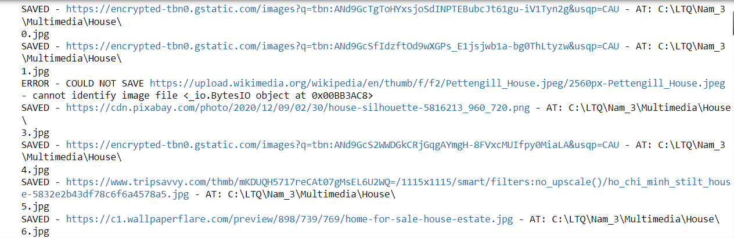
Kết quả

Slide 30
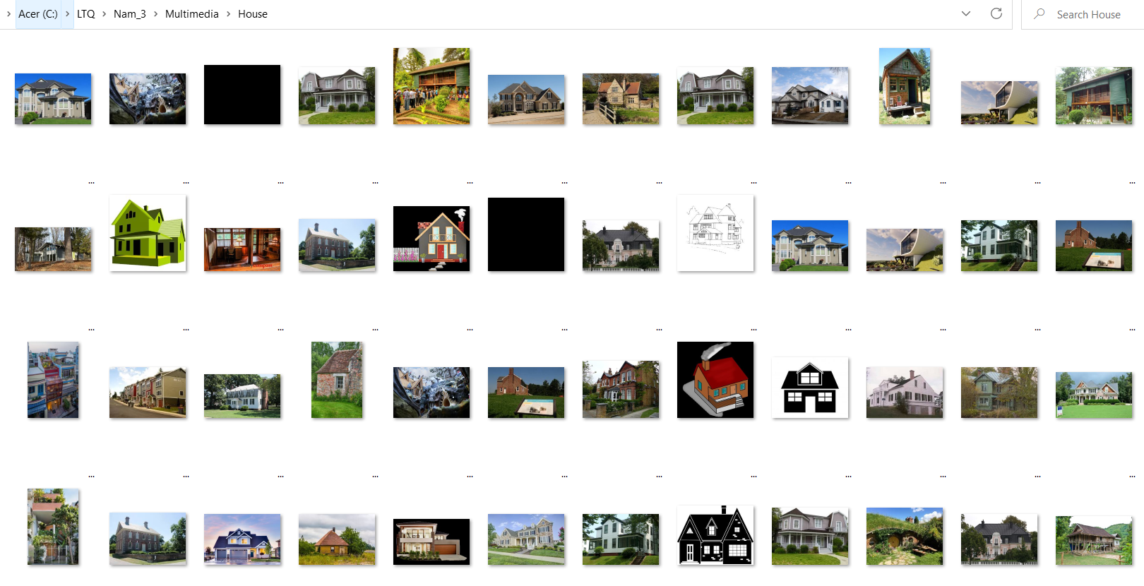
Kết quả

Slide 31
Vấn đề
Chưa thu thập được toàn bộ hình ảnh trả về với từ khoá được tìm kiếm.
Một số trường hợp hình ảnh mắc lỗi cannot identify image file <_io.BytesIO object at 0x00C37820> chưa giải quyết được.

Slide 32
Cảm ơn!
Thầy và các bạn đã theo dõi

